Slide 1
海報賞析

Slide 2
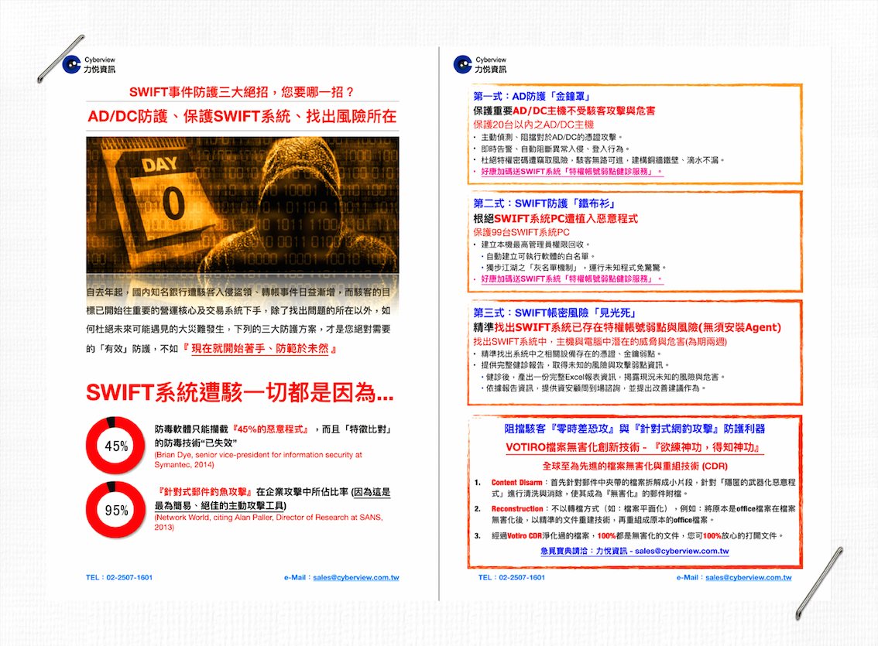

Slide 3


Slide 4


Slide 5


Slide 6


Slide 7


Slide 8


Slide 9

滲透測試海報 kali linux

Slide 10


Slide 11

Happy Hacking Day

Slide 12
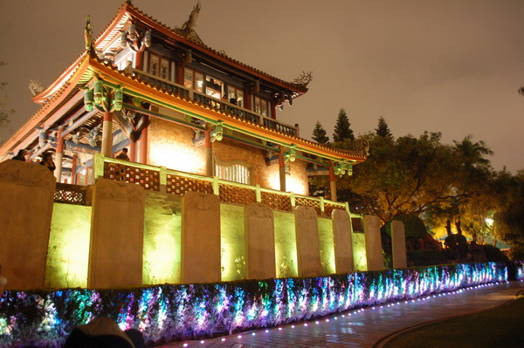
台北
足經
遍歷
輕撚
駭之道
爆
屏東
山風
駭之勁
高
中
職
生
限
定
版
限
定
版
限
定
版
資
安
研
習
營
Happy
2017
府城
古都
駭客行
Hacking
Day
高中職生資安研習營
Date
12.2
星期六
TOPIC
From Linux To CTF
開啟你的資安之魂
從linux到CTF搶旗大賽
Time
13.30~16:30
本次課程將先教導開放原始碼(open source)中最最著名的Linux作業系統
及最常使用的20個指令，讓你能盡早接觸當今火紅的主題。
課程還搭配 LINUX-CTF 讓你當場演練現場學到的技術!
第二個主題從戰鬥中學CTF搶旗大賽，將透過實戰演練來掌握資安駭客技術
我們規劃的趣味性CTF題目會讓你充滿自信，享受一個 Happy Hacking Day !!
location
國立中興大學社管大樓5樓553教室
(資訊管理系電腦教室)
服務窗口
教育部資安人才培育計畫推動辦公室專任助理
陳小姐 0928-155-602 happyhacking2017@gmail.com
【本次課程從基礎教起，只要你會電腦及擁有強烈的學習態度即可!】
【參加此次課程的同學請自行準備16GB以上的USB隨身碟，將linux搬回家!】
Powered by
台灣科技大學|崑山科技大學|中興大學|宜蘭大學

